Slide 1

3 Noticias Clave de Economía Internacional
Un análisis conciso sobre las fuerzas comerciales, tecnológicas y energéticas que están reconfigurando los mercados globales.

Slide 2


Tensiones Comerciales
El comercio global frena su dinamismo
Las nuevas barreras arancelarias y restricciones comerciales están desacelerando los flujos de exportación mundiales. Tras un crecimiento resiliente, la expansión del comercio global experimenta una desaceleración hacia un ritmo del 2,2%.
Las cadenas de suministro globales continúan reorganizándose hacia esquemas regionales para mitigar costos de transporte e incertidumbre regulatoria.
Fuente: Informe ONU / DESA (2026)

Slide 3

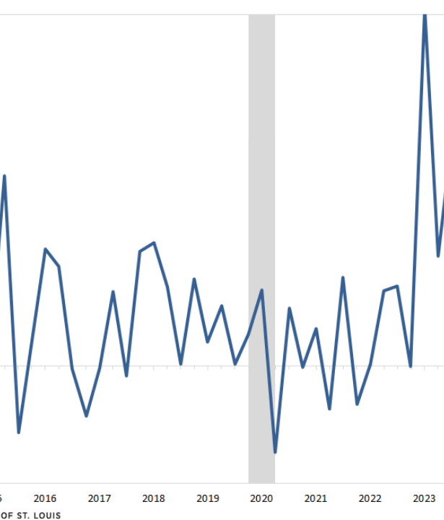
Revolución Tecnológica
IA impulsa la productividad mundial
El impulso inversor en infraestructura para Inteligencia Artificial se consolida como el principal motor de aceleración del PIB en las economías desarrolladas y de tecnología avanzada.
La adopción masiva de herramientas inteligentes compensa parcialmente la rigidez inflacionaria global y transforma la competitividad de los servicios financieros e industriales.
Fuente: Fondo Monetario Internacional (FMI)

Slide 4


Mercados Energéticos
Volatilidad por riesgos geopolíticos
Los conflictos persistentes en regiones estratégicas de Medio Oriente mantienen bajo presión los precios del crudo y del gas natural, generando episodios recurrentes de volatilidad en las materias primas.
Las autoridades monetarias vigilan de cerca los precios de la energía para evitar un repunte en los índices inflacionarios y sostener el ritmo de relajación de tasas.
Fuente: Banco Mundial (Global Economic Prospects)

Slide 5






Implicaciones Clave
Comercio Fragmentado
Inversión Selectiva
Prudencia Fiscal
Las alianzas bilaterales y el "nearshoring" ganan prioridad sobre los acuerdos globales tradicionales.
El capital global se concentra fuertemente en tecnología, centros de datos y transición energética.
Los bancos centrales mantienen flexibilidad ante choques de oferta y fluctuaciones imprevistas en los commoditites.

Slide 6



Image Sources
https://www.edc.ca/content/dam/edc/en/industry/consumer-goods/how-tariffs-work-for-business-ahero-m.png
Source: www.edc.ca
https://www.stlouisfed.org/-/media/project/frbstl/stlouisfed/blog/2026/ote/jan/blogimage_aiandgdp_fig4_011226.png
Source: www.stlouisfed.org
https://static.majalla.com/styles/1200xauto/public/2025-12/201091.jpeg?VersionId=NjpT4Sq6wT6iDT6.o0nYv3UG.BDmiUqK
Source: en.majalla.com

